Slide 1
Производственная практика Презентация по теме: ПМ. 11 РАЗРАБОТКА, АДМИНИСТРИРОВАНИЕ И ЗАЩИТА БАЗ ДАННЫХ
ЧАСТНОЕ ПРОФЕССИОНАЛЬНОЕ ОБРАЗОВАТЕЛЬНОЕ УЧРЕЖДЕНИЕ
«ТЕХНИКУМ ИНФОРМАЦИОННЫХ ТЕХНОЛОГИЙ»
Выполнил: Никульников Никита Алексеевич
Группа: 2П11
г. Пятигорск 2024 г.

Slide 2
Содержание
Структура предприятия ООО «Пятигорская бронза»
Диаграмма базы данных для предприятия «Пятигорская бронза»
Содержание таблиц базы данных
Клиентское приложение для базы данных

Slide 3
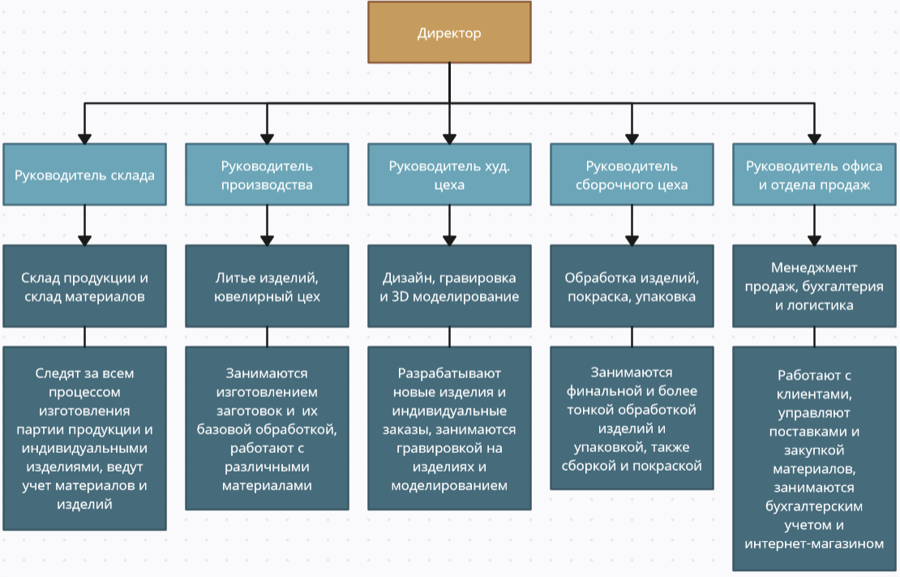
Структура предприятия ООО «Пятигорская бронза»

Slide 4
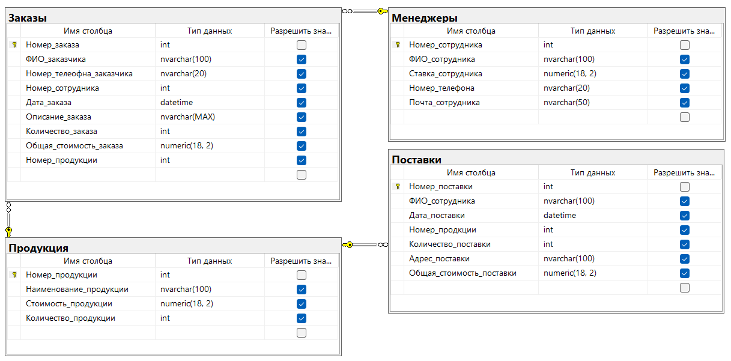
Диаграмма базы данных

Slide 5
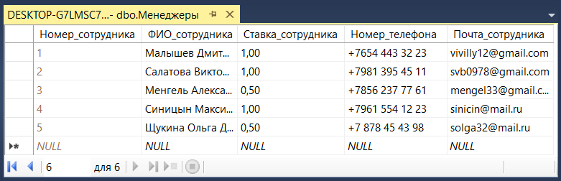
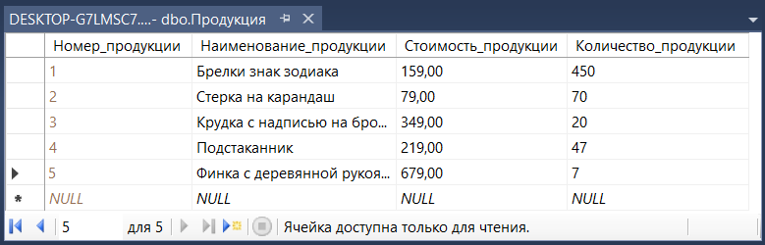
Таблицы базы данных для ООО «Пятигорская бронза»

Slide 6
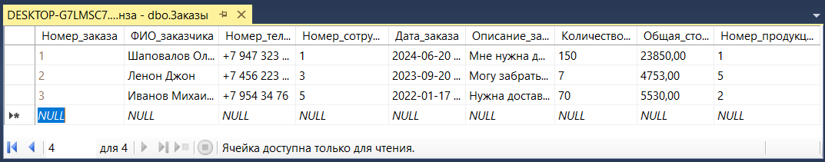
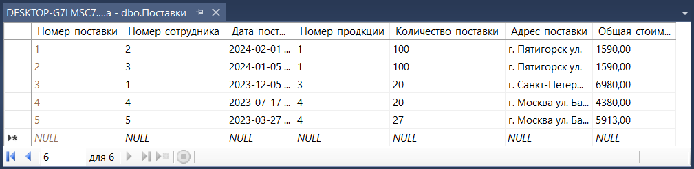
Таблицы базы данных для ООО «Пятигорская бронза»

Slide 7
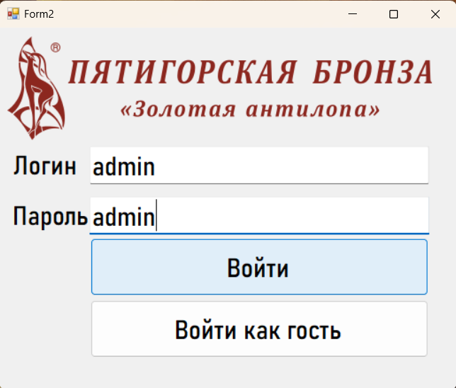
Вид формы входа и принцип работы
В приложении присутствует две формы – основная рабочая форма и форма входа в учетные записи.
При входе в зависимости от введенных данных форма открывается с различными свойствами в зависимости от уровня доступа
Тестовый логин: admin
Тестовый пароль: admin

Slide 8
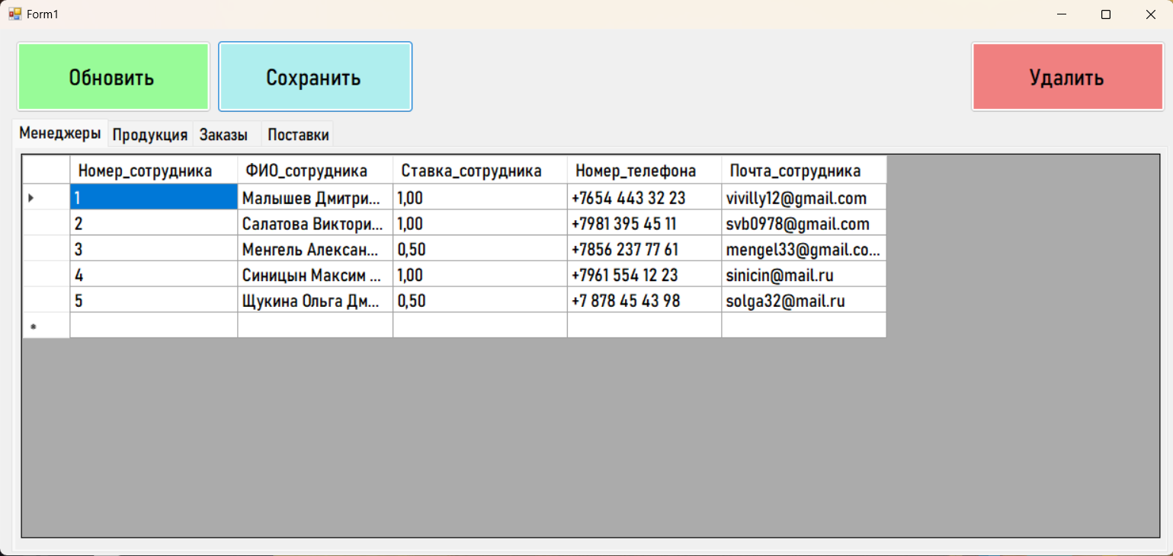
Вид рабочей формы и принцип работы
После входа по логину и паролю пользователь попадает в рабочую форму из которой имеет доступ к таблицам его уровня должности.
Каждой должности в будущем можно настроить доступ к каждой из таблиц.
К примеру для гостевой записи редактирование данных полностью отключено.

Slide 9
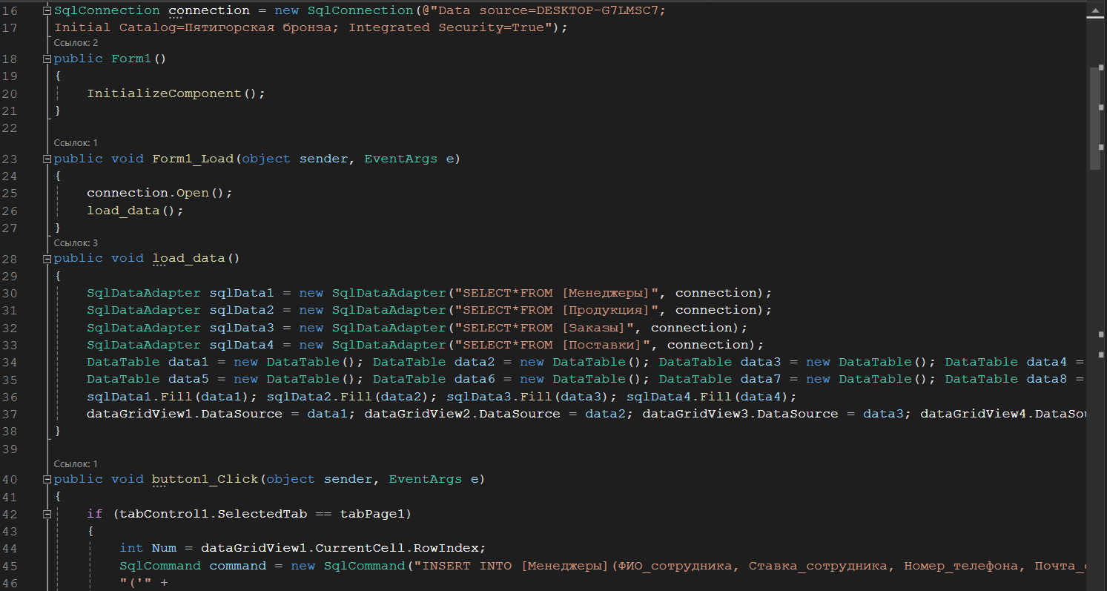
Образец кода подключения к базе данных.

Slide 10
Спасибо за внимание!

